Slide 1

Automação de Tarefas com Scripts:
Daemons e Agendamento
Nivia Cruz Quental, Dra
Recife-PE, 27 de abril de 2018

Slide 2
Processos
Processo
Instância de um programa em execução
Executado pelo kernel
Possui um PID (process identification number)
Tipos
Interativos
Executados pelo usuário via terminal
Batch
Sequencia de comandos com tarefas cotidianas dos sistemas
Daemons
Executadas pelo processo especial init (pid =1)
Inetd ou xinetd

Slide 3
Daemons
Processo que roda em background
Ativado por um evento ou condição
Tempo agendado
Intervalos de tempo
Chegada de um email
Um arquivo aparecer em uma pasta
Uma requisição web
Criação de uma daemon
Chamada ao processo
Matar o processo-pai
Init adota o processo chamado

Slide 4
Daemons
Exemplos
crond (roda tarefas agendadas)
ftpd (para servidor ftp)
lpd (impresão laser)
rlogind (login remoto)
rshd (shell remoto)
telnetd (telnet).

Slide 5
Daemons
Algumas podem ser iniciadas pelo usuário
binlogd (which logs binary events to specified files)
mysqld (the MySQL databse server)
apache (the Apache web server)
No windows:
serviços

Slide 6
Processos em pyhton
Requer bibliotecas de agendamento, tempo e de sistema operacional
Comando “Import” chama bibliotecas python
Cria objetos com o mesmo nome
Cada objeto possui um conjunto de funções (métodos) utilitárias
import os
import time
import sched

Slide 7
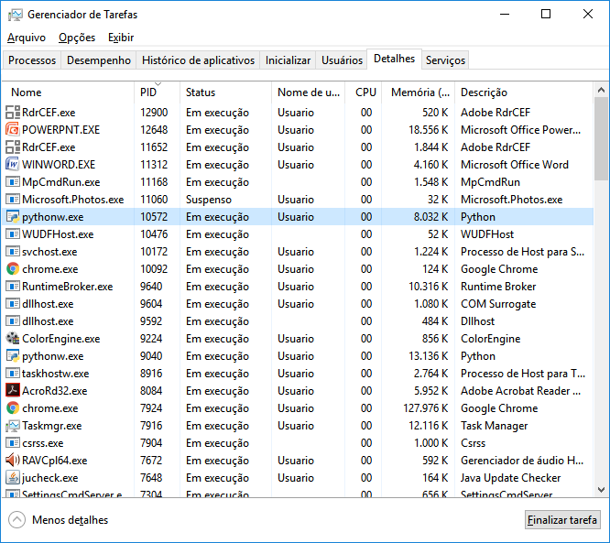
Processos em pyhton
Experimente no terminal
>>> import os
>>> os.getpid()
10572

Slide 8
Processos em python
Executando um processo de um programa
Execute essas linhas no terminal
Linux: /usr/bin/gnome-calculator
É possível usar python para chamar outros scripts python
>>> import subprocess
>>> subprocess.Popen('C:\\Windows\\System32\\calc.exe')
subprocess.Popen(['C:\\python34\\python.exe', 'hello.py'])
Descubra onde o python.exe está no seu computador e substitua aqui!
Pegue o caminho de qualquer script python seu e coloque aqui!

Slide 9
Processos em python
Exercício:
Use um script python para chamar um script bash!

Slide 10
O módulo time
Provê funções de data e hora
Experimente no terminal:
time.time() retorna o tempo em segundos que se passaram desde uma data fixa
Ex: windows e linux - January 1, 1970, 00:00:00 (UTC)
Time.gmtime() retorna a data/hora corrente de maneira formatada
>>> import time
>>> time.time()
>>> 1492375314.2413163
>>> time.gmtime()
time.struct_time(tm_year=2017, tm_mon=4, tm_mday=16, tm_hour=22, tm_min=4, tm_sec=42, tm_wday=6, tm_yday=106, tm_isdst=0)

Slide 11
O módulo time
Experimente no terminal
A função sleep() faz com que o script pause a execução por um periodo de tempo
Salve o seguinte trecho de código e execute como script:
>>> time.ctime()
import time
tempo1 = time.time()
time.sleep(2)
tempo2 = time.time()
print (‘tempo 1 é’, tempo1, ‘e tempo 2 é’, tempo2)

Slide 12
O módulo time
Use o módulo time para calcular quanto tempo o computador leva para se calcular o fatorial de 100

Slide 13
Cron
A daemon Cron.d no linux se encarrega de agendar a execução de comandos
Organizada em uma tabela
Você pode acrescentar agendamentos
Observe o arquivo /etc/crontab
# /etc/crontab: system-wide crontab # Unlike any other crontab you don't have to run the `crontab' # command to install the new version when you edit this file # and files in /etc/cron.d. These files also have username fields, # that none of the other crontabs do.
SHELL=/bin/sh PATH=/usr/local/sbin:/usr/local/bin:/sbin:/bin:/usr/sbin:/usr/bin
# m h dom mon dow user command 17 * * * * root cd / && run-parts --report /etc/cron.hourly 25 6 * * * root test -x /usr/sbin/anacron || ( cd / && run-parts --report /etc/cron.daily ) 47 6 * * 7 root test -x /usr/sbin/anacron || ( cd / && run-parts --report /etc/cron.weekly ) 52 6 1 * * root test -x /usr/sbin/anacron || ( cd / && run-parts --report /etc/cron.monthly ) #

Slide 14
Cron
Padrão de linha:
Exemplo
Às 6:52 do dia 1, independente do mês ou dia da semana, o user root vai executar o comando: echo “Viu soh” >> /home/facipe/saida.txt
minuto hora diadomês mês diadasemana usuário comando
52 6 1 * * root echo “Viu soh” >> /home/facipe/saida.txt

Slide 15
Cron
Valores válidos
Mês –> 1 a 12
Semana -> 0 a 7
0 domingo
1 segunda
2 terça
3 quarta
4 quinta
5 sexta
6 sábado
7 domingo (é, denovo)

Slide 16
Cron
Intervalos
Hífen: 2-4 intervalo de 2 a 4
Virgula: 2,4,6,8 os números 2,4,6 e 8
Barra: */10 de dez em dez
Asterisco: * todas as opções possiveis

Slide 17
O módulo sched
#sched_basic.py
import sched
import time
scheduler = sched.scheduler(time.time, time.sleep)
def print_event(name, start):
now = time.time()
elapsed = int(now - start)
print('EVENT: {} elapsed={} name={}'.format(
time.ctime(now), elapsed, name))
start = time.time()
print('START:', time.ctime(start))
scheduler.enter(2, 1, print_event, ('first', start))
scheduler.enter(3, 1, print_event, ('second', start))
scheduler.run()
Agendar tarefas
Usa funções do módulo time
Chama funções
Em um dado horário
Ou após um certo delay

Slide 18
O módulo sched
Chama a função scheduler, que pertence ao módulo sched
Ela recebe como argumento um ponteiro para as funções: time e sleep (que ele usa internamente)
Retorna um objeto do tipo scheduler
Experimente no seu terminal
scheduler = sched.scheduler(time.time, time.sleep)
>>> import sched
>>> var = sched.scheduler()
>>> type(var)

Slide 19
O módulo sched
A função enter, da classe scheduler adiciona um evento ao agendador
Parâmetros
Delay
Prioridade
Função a ser chamada
Tupla com parametros da função
Se quiser especificar o instante de tempo, use a função enterabs
scheduler.enter(2, 1, print_event, ('first', start))

Slide 20
O módulo sched
Exercício
Crie um script python que agende para daqui a 30 segundos abrir o notepad
Crie um script python que rode a cada 5 min um script bash que gera um log em um aquivo txt qualquer

Slide 21
References
Daemon definition
http://www.linfo.org/daemon.html
Entendendo um pouco sobre os daemons
https://www.vivaolinux.com.br/artigo/Entendendo-um-pouco-sobre-os-daemons
Crontab - o agendador de tarefas do linux
http://www.ubuntudicas.com.br/2012/01/crontab-o-agendador-de-tarefas-do-linux/
Python event scheduler
https://pymotw.com/3/sched/
Chapter 15 – Keeping Time, Scheduling Tasks, and Launching Programs
https://automatetheboringstuff.com/chapter15/
Tuples, Lists, and Dictionaries
http://sthurlow.com/python/lesson06/
Referências Python
https://docs.python.org/3/library/index.html
https://docs.python.org/3/reference/index.html

